Slide 1
Извлечение содержания предмета сделки из текстов договорных документов
Команда 97: Алдаров Александр (@Aldarov)
Куратор: Савелий Прохоров (@Savely_Prokhorov)

Slide 2
Уточнение цели: классификация договора в зависимости от предмета по второму уровню ОКПД2
Текст договора
Человек
Выбор кода (кодов ) ОКПД2
Текст договора
ML/DL модель
Выбор кода (кодов ) ОКПД2
84 класса ОКПД2
200k+ договоров
Боль | Решение
Дорого (оплата экспертов) | Автоматизация → экономия
Долго (минуты и часы на контракт) | Мгновенный ответ
Ошибки (пропуск кодов) | Точность 81%

Slide 3
Главная проблема: кризис моносемии
Моносемия – допущение, что у текста есть одно семантическое представление.
Разные понимания считаются шумом, который нужно усреднять или игнорировать.
Где это вшито в современные LLM:
Кросс‑энтропия предполагает один правильный ответ
Accuracy измеряет расстояние до единственной истины
BOW / энкодеры предложений выдают одну точку в пространстве
Домен | Пример | Интерпретация А | Интерпретация Б | Бизнес-последствие
Закупка оборудования | «Эквивалент» в ТЗ | Эквивалент = любой аналог с теми же характеристиками | Эквивалент = только бренды из реестра Минпромторга | Конкурс состоялся / сорван
Строительство | «Под ключ» | Только отделка и инженерия | Полное оснащение мебелью и техникой | Смета: 10 млн vs 25 млн
Поставка товаров | «Качественный товар» | Соответствие ГОСТ | Соответствие ТЗ (жёстче) | Приёмка / штраф 30%
Услуги | «Консультационные услуги» | Письменный отчёт (50 стр.) | Личное присутствие эксперта (10 дней) | Экономия / перерасход 500 тыс.
Аренда | «Исправное состояние» | Работает на момент передачи | Не требует ремонта 6 месяцев | Ремонт за счёт арендатора / арендодателя
Интеллектуальная собственность | «Передача прав» | Исключительные права | Неисключительные права | Цена: 10 млн vs 1 млн

Slide 4
Сбор данных. Zakupki.gov.ru. 200k контрактов.
Token
Генерация и выбор уникальных значений ИД контрактов
Проверка есть ли нужный формат файла и скачивание
Борьба с блокировками и за многопоточность
Парсинг XML
Парсинг Docx
Сборка датасета
Размещение в Kaggle
Очистка и первичный анализ
Всего ОКПД2 кодов (с повторениями): 211887. Уникальных ОКПД2 кодов: 84. Топ-5 самых частых ОКПД2 кодов:
21 Средства лекарственные и материалы, применяемые в медицинских целях 36805
10 Продукты пищевые 28412
32 Изделия готовые прочие 21144
26 Оборудование компьютерное, электронное и оптическое 10968
20 Вещества химические и продукты химические 7493

Slide 5
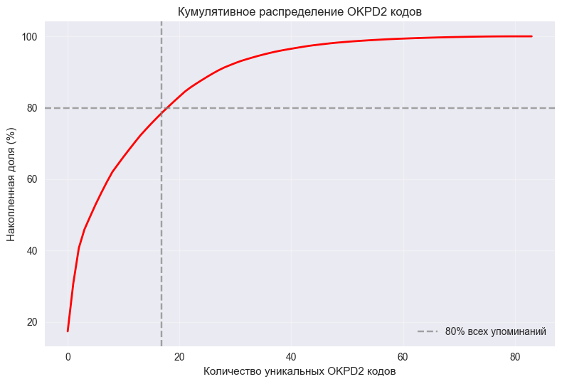
EDA
1 | 191144
2 | 6674
3 | 1354
4 | 514
5 | 142
6 | 52
7 | 22
8 | 4
9 | 4
11 | 3

Slide 6
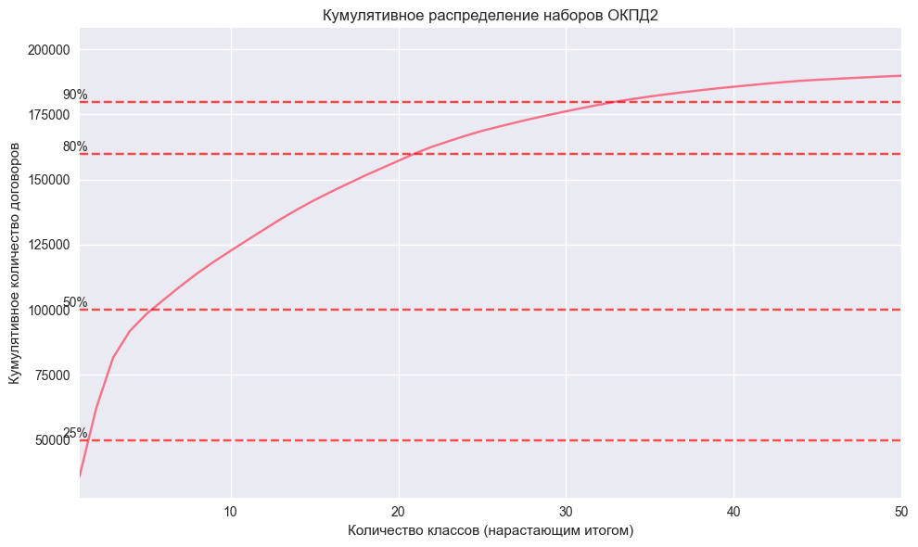
EDA
На 10% кодов приходится 59.2%
На 20% кодов приходится 75.6%
На 25% кодов приходится 83.2%
Фундаментальная причина дисбаланса — не только статистика, но и «кризис моносемии»: один текст может интерпретироваться по-разному, редкие классы часто соответствуют нестандартным прочтениям, которые модели теряют

Slide 7
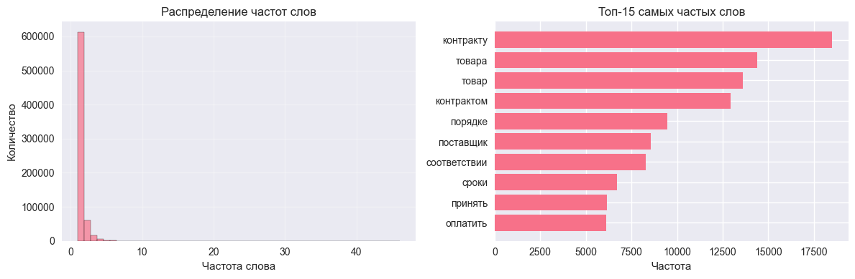
EDA
Топ-5 самых частых комбинаций меток:
1. ['21']: 3032 записей (30.3%)
2. ['10']: 2121 записей (21.2%)
3. ['32']: 1559 записей (15.6%)
4. ['26']: 796 записей (8.0%)
5. ['43']: 530 записей (5.3%)
Коэффициент сбалансированности (min/max): 0.1144

Slide 8
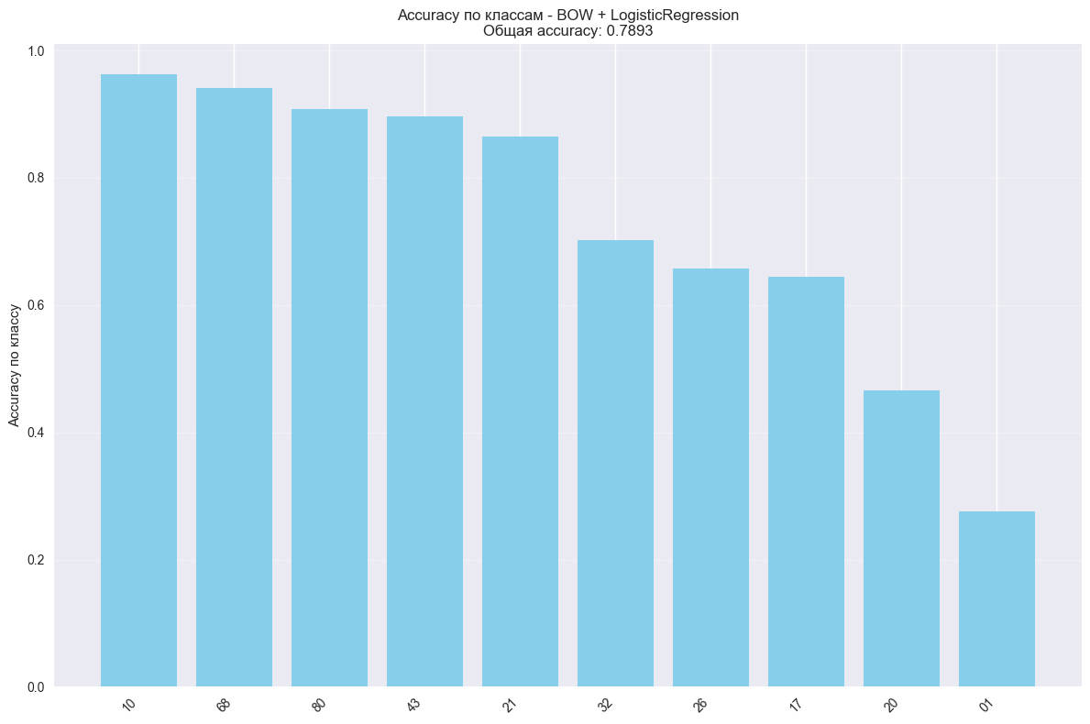
Метрики. Accuracy - бизнес-потребность и результат.
 | LR | KNN
TF-IDF | 0.6867 | 0.7233
BOW | 0.7873 | 0.7060
Tune
GridSearchCV
 | LR | KNN
TF-IDF | 0.7692 | 0.7233
BOW | 0.7893 | 0.7060

Slide 9
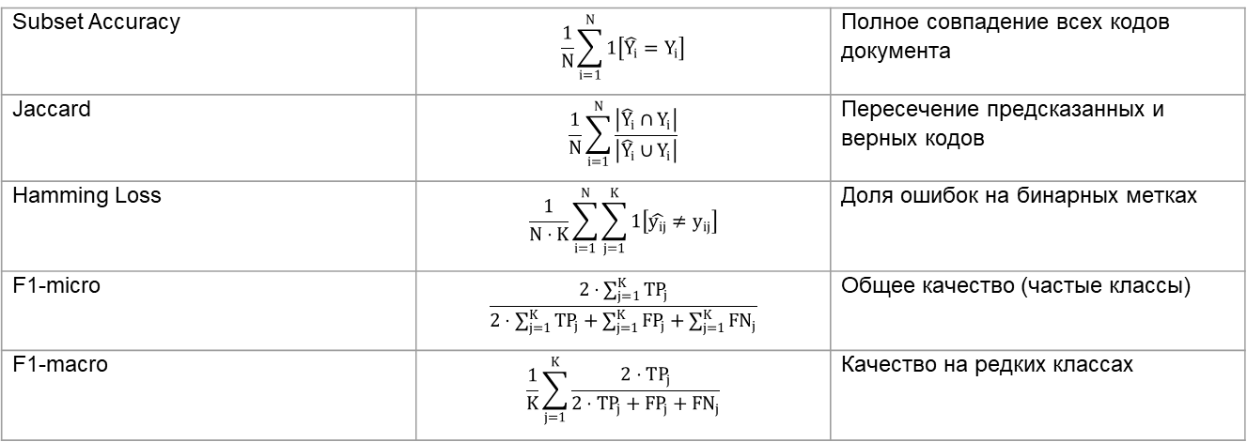
Метрики. Accuracy – сильный дисбаланс классов, F1 как ключевая метрика.
Accuracy показывает общую долю верных ответов, но при сильном дисбалансе она может быть высокой, даже если модель игнорирует редкие классы. В нашей задаче редкие классы ОКПД2 не менее важны, чем частые. Поэтому мы выбрали F1-macro — она усредняет качество по каждому классу отдельно. Это честная метрика для несбалансированных данных. Моносемия — невидимое допущение: все современные модели предполагают один смысл. Accuracy измеряет расстояние до единственной истины.
Subset Accuracy | $$\frac{1}{N}\sum_{i=1}^{N}{1\left[\hat{Y_{i}}=Y_{i}\right]}$$ | Полное совпадение всех кодов документа
Jaccard | $$\frac{1}{N}\sum_{i=1}^{N}{\frac{\left|\hat{Y_{i}}∩Y_{i}\right|}{\left|\hat{Y_{i}}∪Y_{i}\right|}}$$ | Пересечение предсказанных и верных кодов
Hamming Loss | $$\frac{1}{N⋅K}\sum_{i=1}^{N}{\sum_{j=1}^{K}{1\left[\hat{y_{ij}}≠y_{ij}\right]}}$$ | Доля ошибок на бинарных метках
F1-micro | $$\frac{2⋅\sum_{j=1}^{K}{TP_{j}}}{2⋅\sum_{j=1}^{K}{TP_{j}}+\sum_{j=1}^{K}{FP_{j}}+\sum_{j=1}^{K}{FN_{j}}}$$ | Общее качество (частые классы)
F1-macro | $$\frac{1}{K}\sum_{j=1}^{K}{\frac{2⋅TP_{j}}{2⋅TP_{j}+FP_{j}+FN_{j}}}$$ | Качество на редких классах

Slide 10
Стартовое решение задачи
Модель | Признаки | Accuracy | F1‑micro | F1‑macro | Hamming Loss | Время
Logistic Regression (бейзлайн) | BOW (8000) | 0.6771 | 0.7662 | 0.5247 | 0.0053 | 3.6 мин
Случайное угадывание | — | 0.0000 | 0.0248 | 0.0223 | 0.4999 | —
Бейзлайн оказался сильным — тексты линейно разделимы. Это задаёт потолок для простых решений.

Slide 11
Эксперименты с ML-подходами
Модель | Гиперпараметры | F1‑macro
TF‑IDF + Logistic Regression | C=1.0, solver='lbfgs' | 0.52
TF‑IDF + RidgeClassifier | alpha=1.0 | 0.53
TF‑IDF + XGBoost | max_depth=6 | 0.54
TF‑IDF + LightGBM | num_leaves=31 | 0.54

Slide 12
Эксперименты с ML-подходами
Модель | Гиперпараметры | Признаки | Subset Acc | F1‑micro | F1‑macro | Hamming Loss | Время (мин)
LightGBM Tuned | n_est=300, leaves=63, lr=0.03 | BOW + мета + кластеры | 0.6472 | ~0.766* | ~0.525* | ~0.0053* | 31
Logistic Regression | C=10 | BOW (8000) | 0.6463 | 0.7662 | 0.5247 | 0.0053 | 8.4
XGBoost | n_est=200, lr=0.05 | BOW (8000) | 0.6379 | ~0.760* | ~0.518* | ~0.0055* | 9.7
Random Forest | n_est=100 | BOW (8000) | 0.6393 | 0.5875 | 0.3156 | 0.0077 | 116
ML-модели достигли потолка: F1‑macro ≈ 0.52. Дело в потере порядка слов и контекста в BOW, что критично для распознавания редких классов ОКПД2. Линейные модели не могут удерживать комбинаторный рост интерпретаций, необходим учёт последовательной структуры текста Для улучшения работы с редкими классами и повышения общей точности необходим переход к рекуррентным сетям, учитывающим последовательную структуру текста

Slide 13
Эксперименты с DL-подходами
Модель | Архитектура | Subset Acc | F1‑micro | F1‑macro | Время (мин) | Параметры (M)
Bi‑GRU (RNN) | Bi‑GRU (2 слоя) + Dropout | 0.7764 | 0.8177 | 0.5080 | 84 | 26.05
Wider MLP | 1024 → 512 + BatchNorm | 0.7070 | 0.7800 | 0.5608 | 5.5 | 8.77
Deep MLP | 512 → 256 + BatchNorm | 0.7193 | 0.7857 | 0.5508 | 5.0 | 4.25
Shallow MLP | 256 | 0.6952 | 0.7766 | 0.5413 | 3.9 | 2.07
Heavy Dropout MLP | 512 → 256 → 128 | 0.6749 | 0.7576 | 0.3662 | 5.1 | 4.27

Slide 14
Эксперименты с DL-подходами
Метрика | Bi‑GRU | Лучшая ML (LR) | Улучшение
Subset Accuracy | 0.7764 | 0.6771 | +9.9%
F1‑micro | 0.8177 | 0.7662 | +5.2%
F1‑macro | 0.5080 | 0.5247 | – (LR лучше на редких)
Hamming Loss | 0.0043 | 0.0053 | -18.9%
Bi‑GRU – лучшая модель проекта. Она единственная учитывает последовательную структуру текста и контекст (Bidirectional), что даёт максимальную общую точность

Slide 15
Сервис. Архитектура
FastApi сервис
Observability
Текст договора
Токенизация + паддиннг
Mlflow
метрики + артефакты
loguru
логи запросов
Коды ОКПД 2 + уверенность + метрики качества
Bi-GRU инференс

Slide 16
Сервис. Описание
Микросервис на FastAPI
Реализован REST API для классификации текстов договоров
Эндпоинт POST /predict:
Принимает текст договора в формате JSON
Возвращает предсказанные коды ОКПД2, уверенность модели и метрики качества
Эндпоинт GET /health – проверка работоспособности сервиса
При старте автоматически загружается:
Лучшая модель Bi-GRU (bigru_prd.keras)
Токенизатор (bigru_tokenizer.pkl)
Метрики качества из baseline_comparison.csv
Наблюдаемость и мониторинг
MLflow Tracking:
Логирование всех экспериментов (гиперпараметры, метрики, артефакты)
Model Registry: версионирование модели (models:/okpd2_classifier@PRD)
loguru:
Логирование каждого запроса (время, текст, предсказанные коды, уверенность, длительность)
Метрики в ответе API:
Subset Accuracy, F1‑micro, F1‑macro, Hamming Loss возвращаются вместе с предсказанием

Slide 17
Сервис. Реализация

Slide 18
Сервис. Логирование.
Логирование (loguru)
Каждый запрос к POST /predict логируется в файл logs/app.log и в консоль
Мониторинг (MLflow)
MLflow Tracking – логирование всех экспериментов:
Гиперпараметры моделей
Метрики: Subset Accuracy, F1‑micro, F1‑macro, Hamming Loss
Артефакты: bigru_prd.keras, bigru_tokenizer.pkl
MLflow Model Registry – версионирование модели:
PRD-версия: models:/okpd2_classifier@PRD
Health Check
Эндпоинт GET /health – проверка работоспособности сервиса
Дополнительный эндпоинт
GET /metrics – возвращает метрики качества модели в JSON
2026-06-15 13:25:57 | INFO | ============================================================
2026-06-15 13:25:57 | INFO | Сервис готов к работе
2026-06-15 13:25:57 | INFO | Swagger UI: http://127.0.0.1:8000/docs
2026-06-15 13:25:57 | INFO | ============================================================
2026-06-15 13:26:44 | INFO | Input: Поставка лекарственных препаратов для медицинского применения. МНН: Амоксициллин.... | Prediction: ['17'] | Confidence: [0.9998986721038818] | Latency: 2.396s

Slide 19
Практический итог
Что сделано | Результат
Сбор и очистка данных | 200k контрактов с Zakupki.gov.ru → 138k после очистки
EDA и анализ | Выявлен сильный дисбаланс (10% кодов = 59.2% данных) → выбор метрик F1‑micro/macro
ML-эксперименты | Logistic Regression (0.677 за 8 мин), LightGBM Tuned (0.647 за 31 мин)
DL-эксперименты | Bi‑GRU (0.776 Accuracy, F1‑micro 0.818) – лучшая модель
Сервис и наблюдаемость | FastAPI + Swagger, логирование (loguru), мониторинг (MLflow)
Анализ ошибок | Выявлены проблемные классы (32 ↔ 43), 45% ошибок неоднозначность интерпретации
https://github.com/aldarovav/YearProject

Slide 20
Главный теоретический итог
Проблема не только в дисбалансе классов. В ходе работы мы идентифицировали и назвали фундаментальный кризис современных моделей — кризис моносемии (семантическая дегенерация, комбинаторный рост интерпретаций). Существующие модели (включая нашу Bi-GRU) по-прежнему вынуждены усреднять смыслы, теряя альтернативы.

Slide 21
Направления развития
Переход от моносемии к онтологическому плюрализму
Внедрение герменевтики конфликта интерпретаций
Разработка MCT-арбитра (Maximally Coherent Theory) для выбора и обоснования смысла
От «утюга» (усреднителя) к «картографу напряжений»
Диагноз «кризиса моносемии» созвучен синтетической философии Л. Вервоурта (2026) и его MCT-критерию. Планируем дальнейшее развитие темы в русле онтологического плюрализма, в том числе в сотрудничестве с автором.

